Slide 1

מטלה בבינה עסקית כריית נתונים אורנג'
שמות המגישים: נועה חמו ת.ז 318915212 נדב פלקובסקי ת.ז 207446543 שובל בנזר ת.ז 319037404

Slide 2
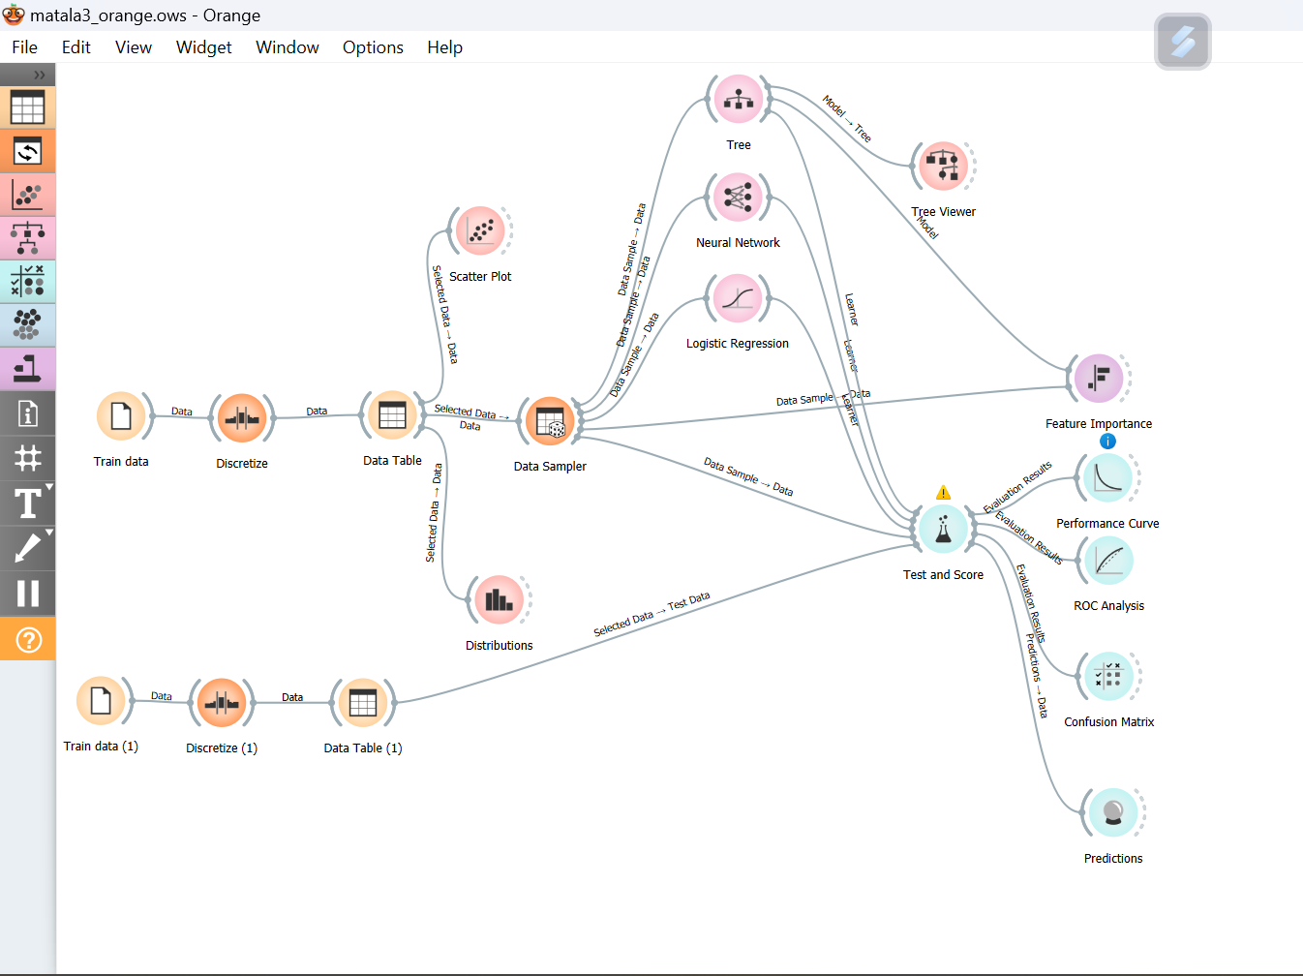
קיבלנו דאטה נומרי של מחיר ועל מנת להפוך את הבעיה לסיווג כחלק מעיבוד נתונים מקדים נירמלנו את הדאטה ל5חלקים לפי טווח מחירי המכוניות.
נבצע השוואה בין 3 מודלים – רשת נוירונים, רגרסיה לוגיסטית ועץ החלטות ע"י מדדי החלטה:
Roc auc, performance curve, confusion matrix

Slide 3
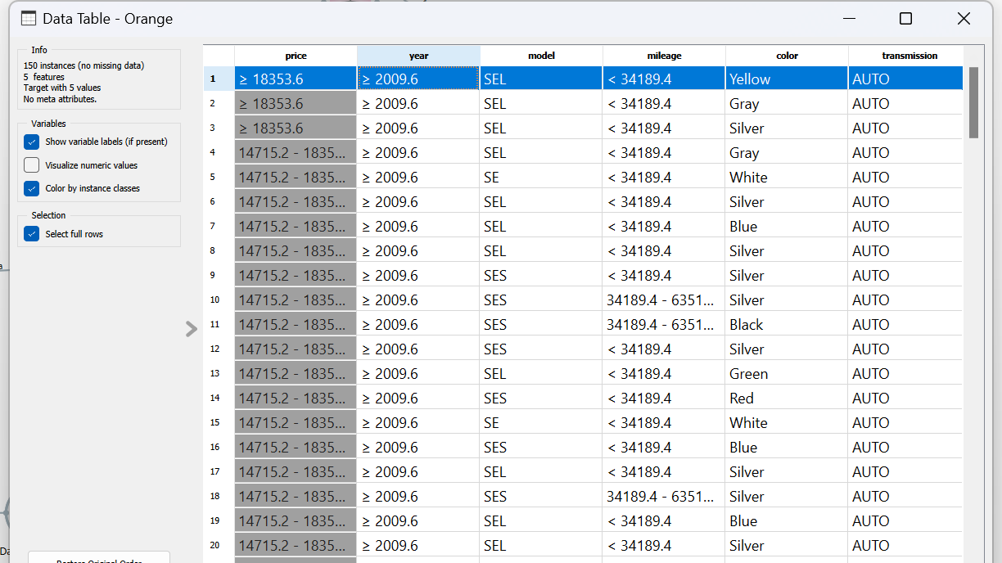
כפי שניתן לראות הדאטה מחולק ל5 קטגוריות מחיר ובכך הפכנו את הבעית רגרסיה לסיווג

Slide 4
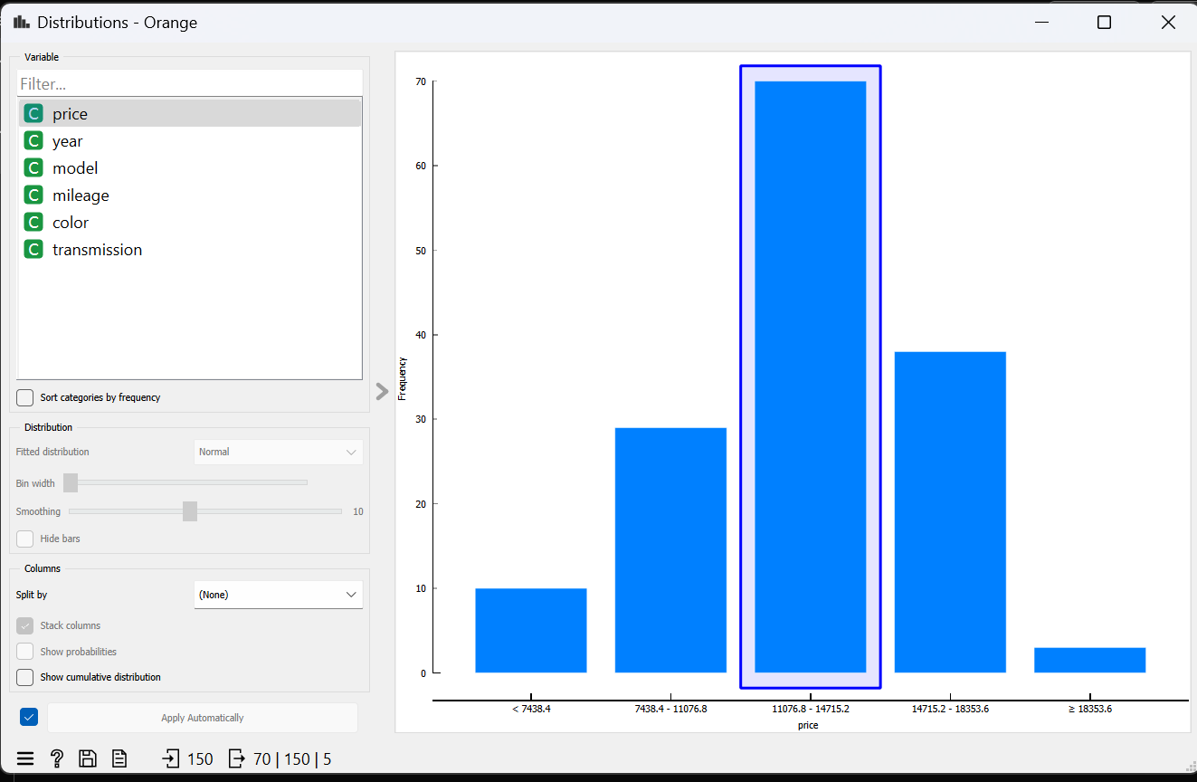
הגרף מציג את ההתפלגות של מחירי המכוניות לפי קטגוריות מחיר שונות. ניתן לראות כי רוב המכוניות מתרכזות בטווח המחירים שבין 11076.8 ל-14715.2.

Slide 5
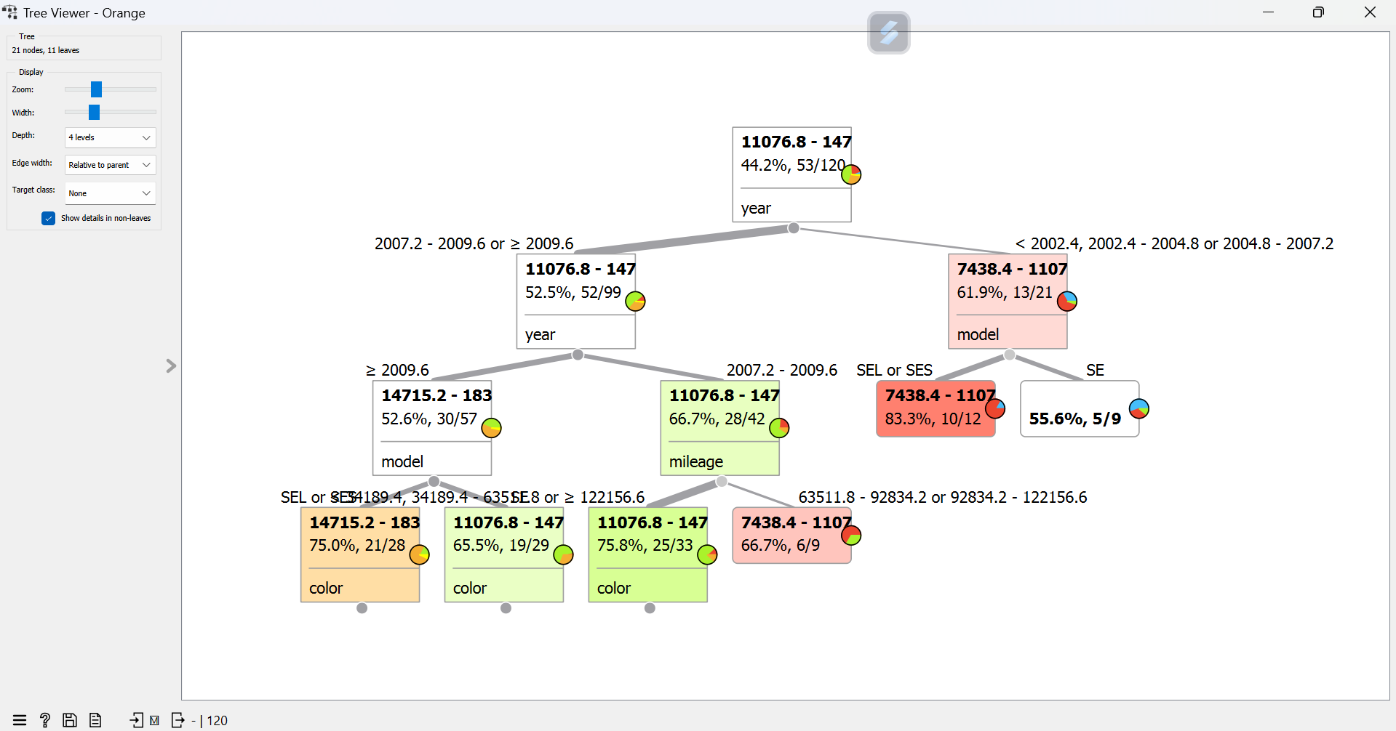
העץ מציג כי שנת הייצור והדגם הם הגורמים המשפיעים ביותר על חלוקת הנתונים. ניתן לראות שהמחירים משתנים באופן משמעותי לפי הקילומטראז' והצבע בשנים מאוחרות יותר.

Slide 6
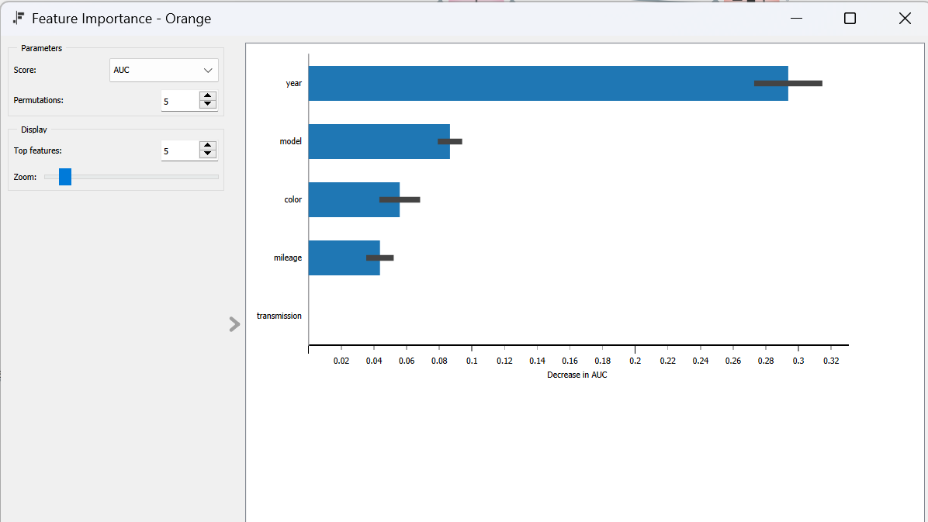
ניתן לראות שהמאפיין החשוב ביותר הוא שנת הייצור, המראה את ההשפעה הגדולה ביותר על המודל.
בנוסף, הדגם, הצבע והקילומטראז' הם מאפיינים משמעותיים נוספים, בעוד שההילוכים כמעט ולא משפיעים.

Slide 7
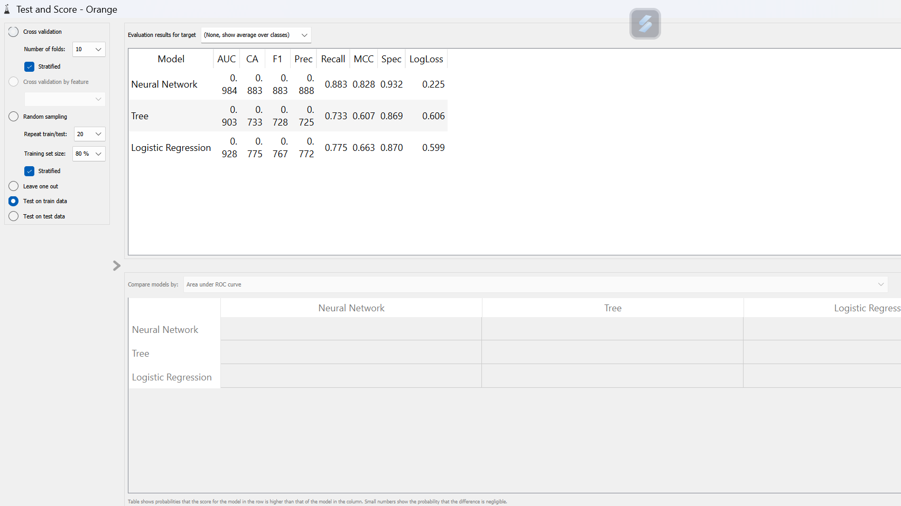
הגרף מציג את תוצאות הערכת המודלים על נתוני האימון. הרשת העצבית הראתה את הביצועים הטובים ביותר עם ערכי AUC ודיוק גבוהים, בעוד שעץ ההחלטות הראה את הביצועים הנמוכים ביותר עם ערכי AUC ודיוק נמוכים יותר.

Slide 8
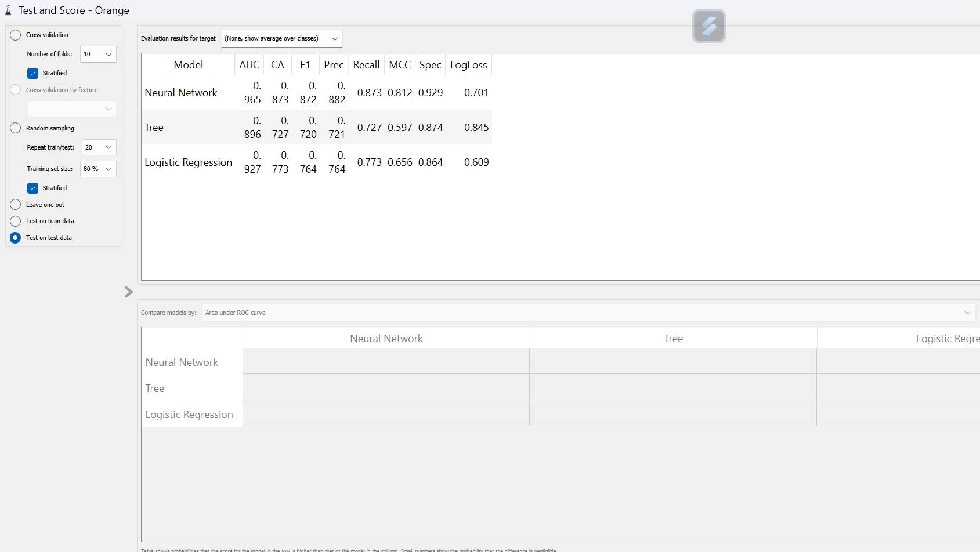
הרשת העצבית הראתה ביצועים טובים יותר על נתוני הבדיקה עם AUC ודיוק גבוהים, אך עם ערך LogLoss גבוה יחסית. עץ ההחלטות הציג ביצועים פחות טובים עם ערכי דיוק נמוכים יותר ו-LogLoss גבוה, בעוד הרגרסיה הלוגיסטית מציגה תוצאות ביניים בין שני המודלים האחרים.

Slide 9
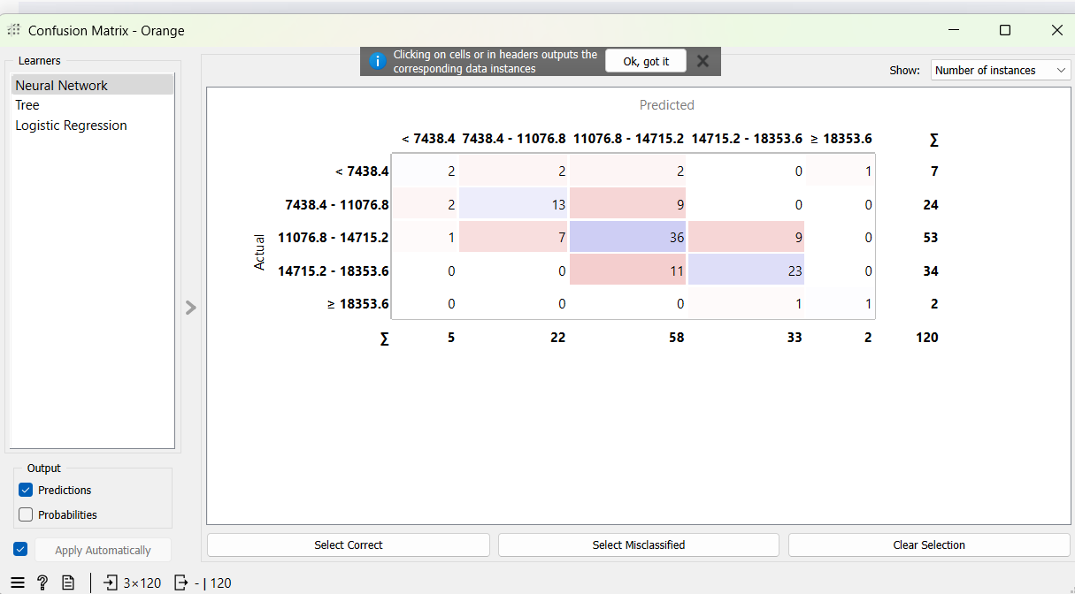
הרשת העצבית מצליחה לנבא בדיוק גבוה את טווח המחירים 11076.8 - 14715.2 עם 36 תחזיות נכונות מתוך 53. היא גם מראה יכולת טובה בניבוי טווח המחירים 14715.2 - 18353.6 עם 23 תחזיות נכונות מתוך 34, אך מתקשה בניבוי טווחי מחירים נמוכים יותר.

Slide 10
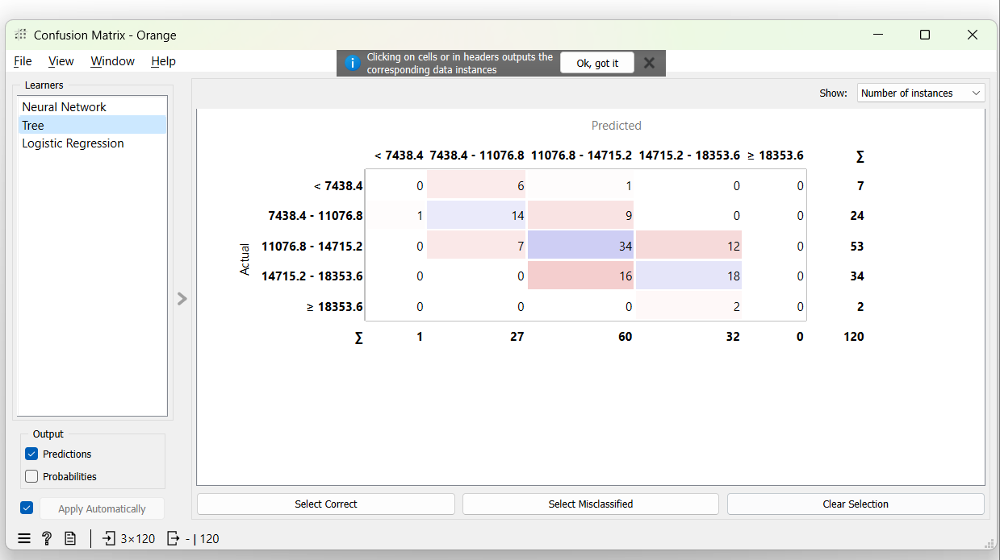
עץ ההחלטות מראה יכולת טובה בניבוי טווח המחירים 11076.8 - 14715.2 עם 34 תחזיות נכונות מתוך 60. עם זאת, הוא מתקשה בניבוי טווחי המחירים 14715.2 - 18353.6 ו-7438.4 - 11076.8, עם מספר רב של תחזיות שגויות.

Slide 11
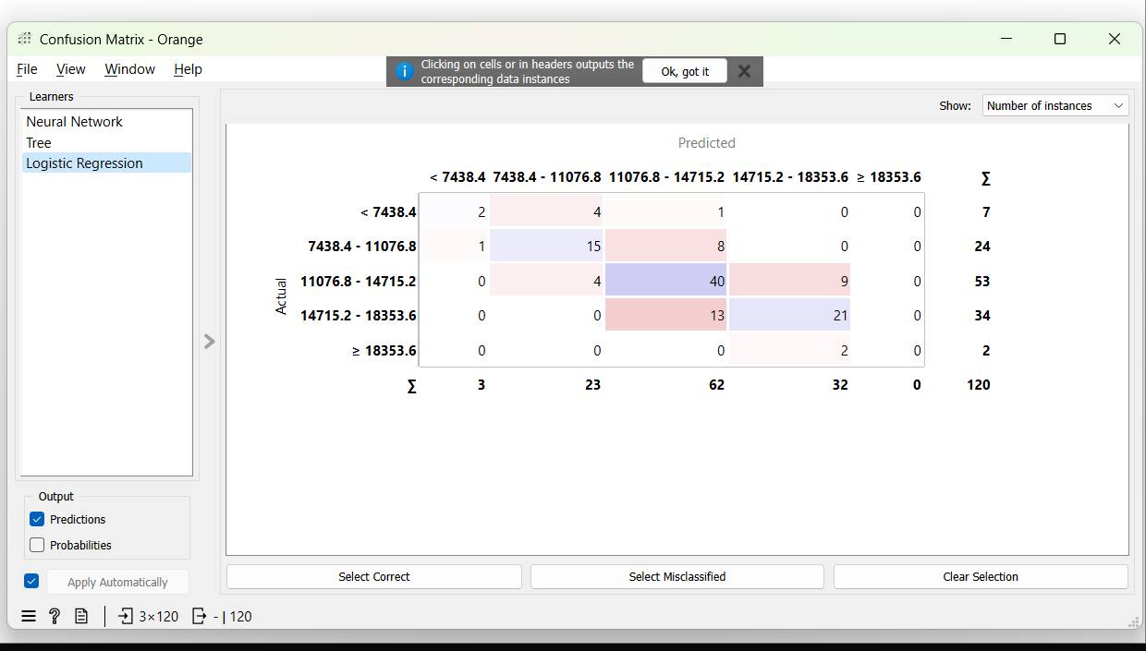
הרגרסיה הלוגיסטית מצליחה לנבא בדיוק גבוה יחסית את טווח המחירים 11076.8 - 14715.2 עם 40 תחזיות נכונות מתוך 53. ישנו קושי בניבוי מדויק של טווחי מחירים אחרים, במיוחד 14715.2 - 18353.6 עם רק 21 תחזיות נכונות מתוך 34.

Slide 12
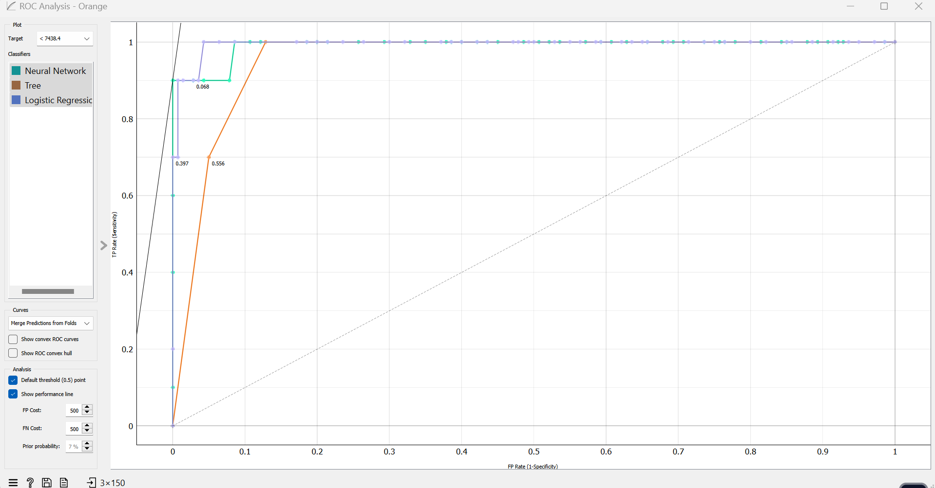
הגרף מציג את עקומות ה-ROC של הרשת העצבית, עץ ההחלטות והרגרסיה הלוגיסטית עבור טווח המחירים < 7438.4. ניתן לראות שהרשת העצבית והרגרסיה הלוגיסטית מציגות ביצועים דומים עם שטח מתחת לעקומה (AUC) גבוה, בעוד שעץ ההחלטות מראה ביצועים פחות טובים עם שטח מתחת לעקומה נמוך יותר.
מסקנה: הרשת העצבית והרגרסיה הלוגיסטית מספקות ביצועים טובים יותר בזיהוי טווח המחירים הנמוך, בעוד שעץ ההחלטות פחות מדויק במטלה זו.

Slide 13
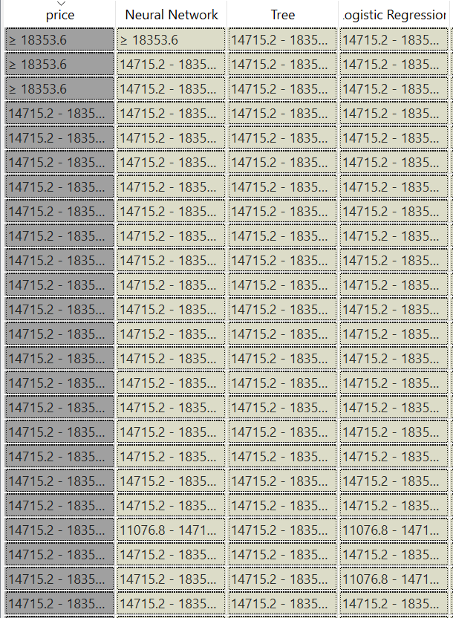
פלטי המודלים השונים

Slide 14

סיכום ראשוני
נתחיל בהשוואת הביצועים של המודלים השונים על ידי ניתוח המדדים השונים:
רשת נוירונים:
ביצועים טובים ביותר עם ערכי AUC ודייק גבוהים.
מאפיינת את הנתונים בצורה מדויקת עם ערכי AUC גבוהים, אך עם ערך LogLoss גבוה יותר מהאחרים.
עץ החלטות:
ביצועים טובים פחות עם ערכי AUC נמוכים יותר.
מציגה ביצועים פחות טובים עם שטח מתחת לעקומה נמוך יותר.
רגרסיה לוגיסטית:
מציגה ביצועים טובים מאוד עם ערכי AUC ודייק גבוהים.
תפקוד טוב בביצוע תחזיות נכונות, אך עם קשיים בבניית תחזיות מדויקות בטווחי המחירים הגבוהים.
סיכום ראשוני: רשת הנוירונים והרגרסיה הלוגיסטית מספקות ביצועים טובים יותר בחיזוי טווחי המחירים הנמוכים, בעוד שעץ ההחלטות פחות מדויק במטלה זו. נמשיך לחקור את המודלים כדי להבין יותר לעומק את היתרונות והחסרונות של כל אחד מהם.
נמשיך לשלב ב' בו נחקור לעומק את המודלים והביצועים שלהם.

Slide 15
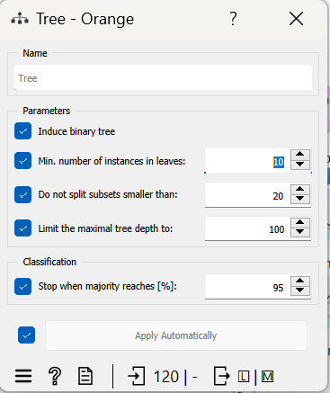
Change in min. number of instances in leaves

Slide 16
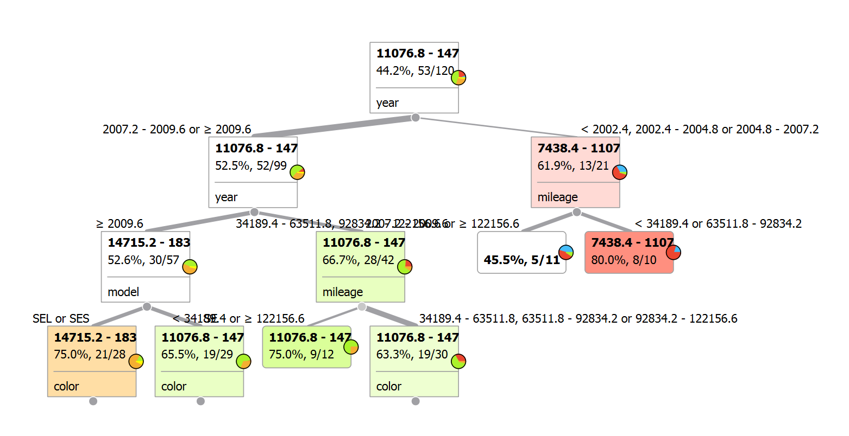
העץ לאחר שינוי המקרים בעלים

Slide 17
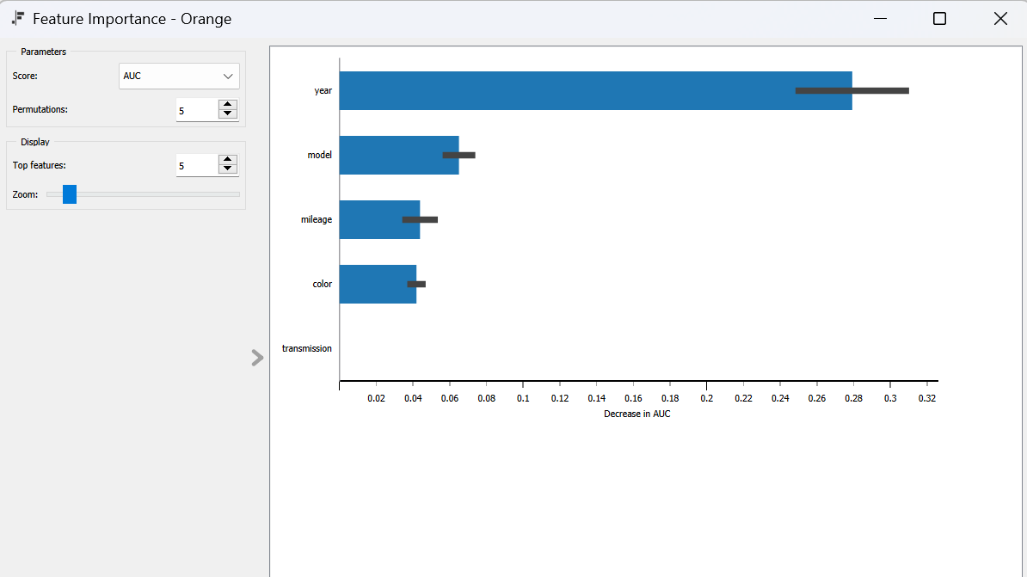
מודל 2 - כפי שניתן לראות הפרמטר המסביר ביותר הוא שנה ואחריו מודל

Slide 18
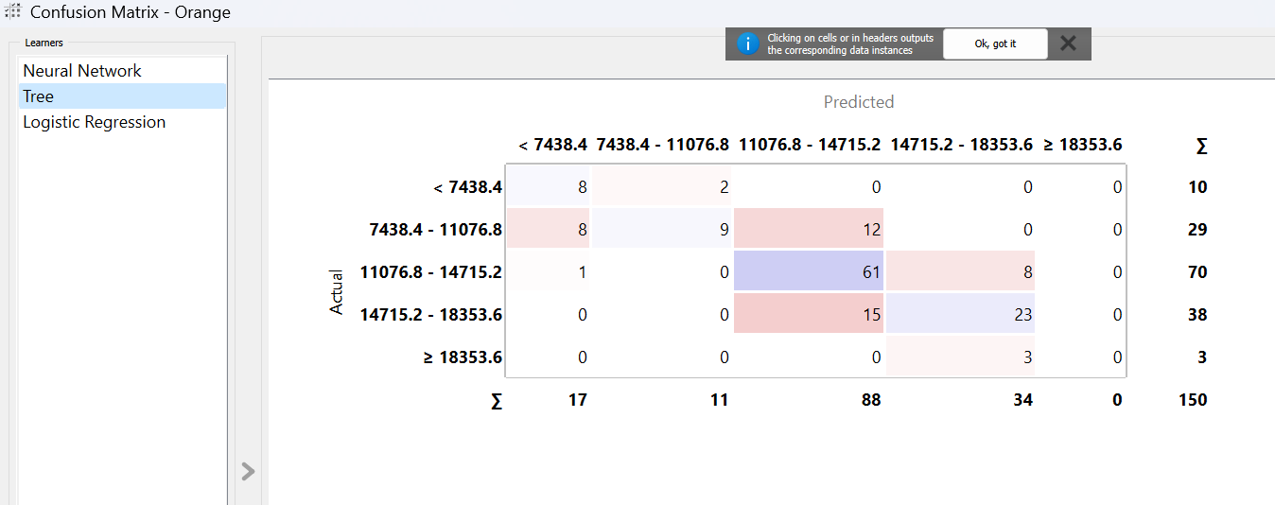
מדדי דיוק לאחר השינוי בעץ

Slide 19
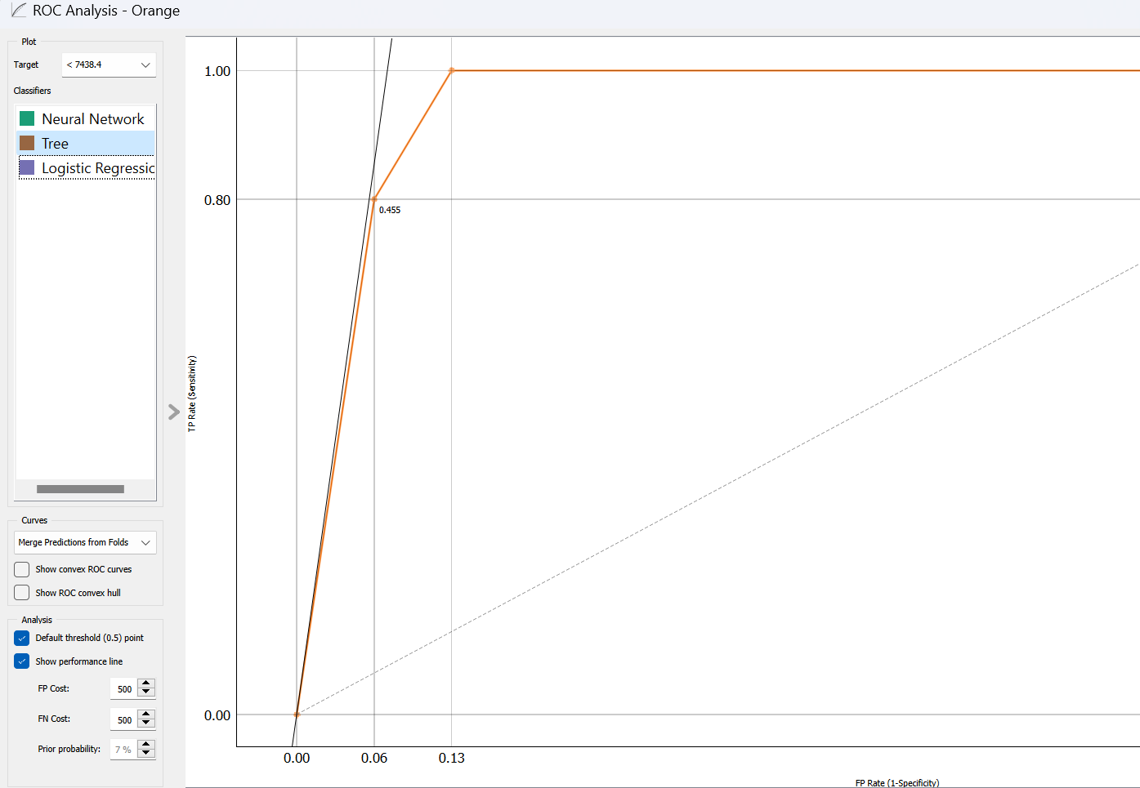
עקומת ruc aucעבור השינוי

Slide 20
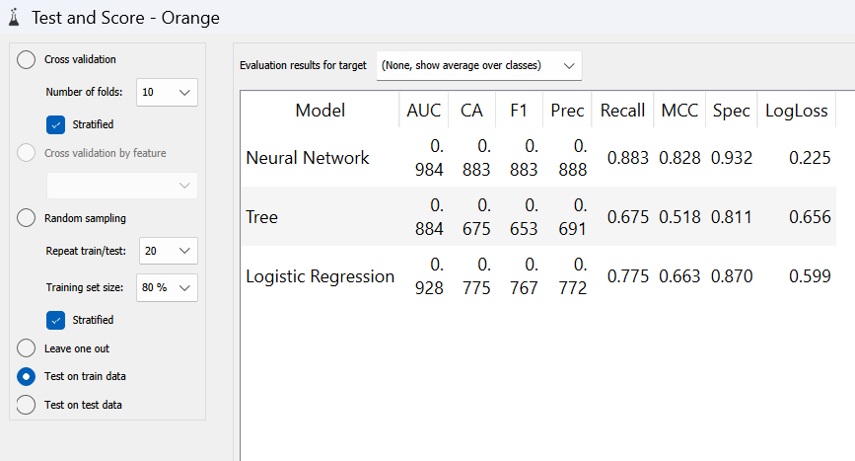
test and score עבור השינוי

Slide 21
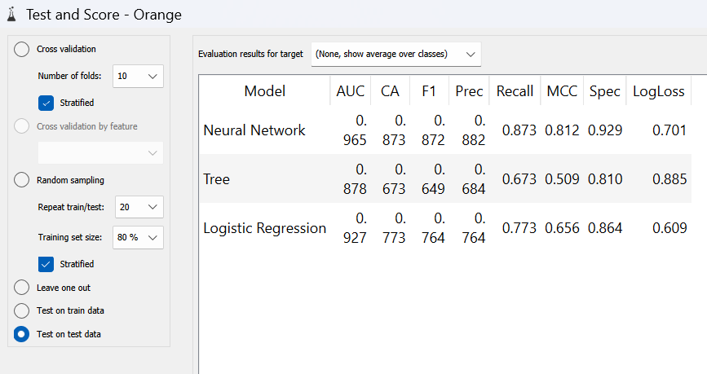
test and score עבור השינוי

Slide 22
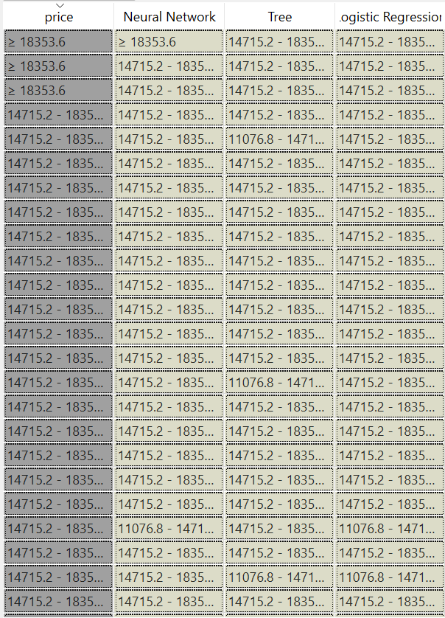
פלטי המודלים השונים

Slide 23
השוואת ביצועים בעץ החלטות
תוצאות לפני השינוי:
AUC: 0.884
דיוק (CA): 0.675
F1: 0.653
LogLoss: 0.656
תוצאות אחרי השינוי:
AUC: 0.878
דיוק (CA): 0.673
F1: 0.649
LogLoss: 0.885
דיוק (Accuracy): רשת הנוירונים מציגה את התוצאות הגבוהות ביותר בשני השלבים, ללא שינוי מאחר והשינוי היה רק בעץ ההחלטות.
LogLoss: הרגרסיה הלוגיסטית מציגה את ה-LogLoss הנמוך ביותר גם לפני השינוי וגם אחריו, מה שמצביע על כך שהיא המודל היציב ביותר.
AUC: גם כאן רשת הנוירונים מובילה אך לאחר השינוי יש ירידה.
חשיבות הפיצ'רים:
לפני השינוי: שנת הייצור, דגם המכונית, צבע וקילומטראז'.
אחרי השינוי: המסקנות נותרות דומות, שנת הייצור הוא הפיצ'ר המוביל, ואחריו דגם המכונית, הקילומטראז' והצבע.
מסקנות והמלצות:
רשת הנוירונים והרגרסיה הלוגיסטית מספקות ביצועים טובים ביותר.
לאחר השינוי בעץ ההחלטות, רשת הנוירונים עדיין מובילה בערכי AUC ודיוק אך מציגה LogLoss גבוה יותר.
הרגרסיה הלוגיסטית מציגה את ה-LogLoss הנמוך ביותר מה שהופך אותה לאמינה יותר.
המלצתנו היא להמשיך להשתמש ברשת הנוירונים עם כיוונון נוסף של הפרמטרים כדי לשפר את ה-LogLoss, אך במקביל לשקול שימוש ברגרסיה לוגיסטית לצורך תחזיות מדויקות בטווחי המחירים הנמוכים.

Slide 24
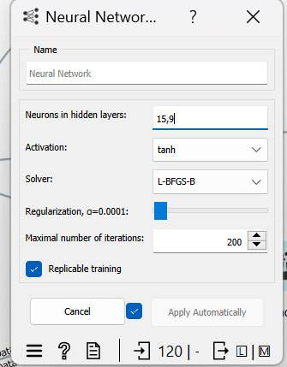
Change Neurons in hidden layers and Activation function - tanh

Slide 25
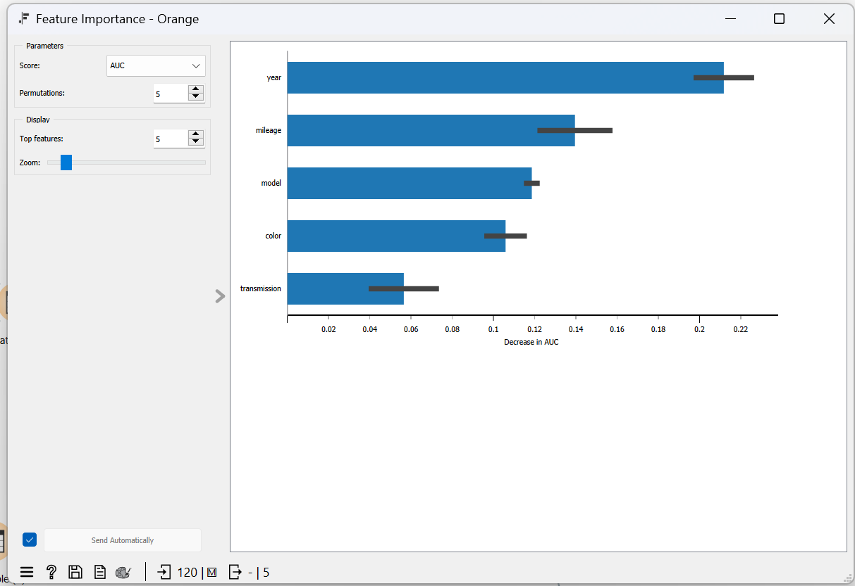
כפי שניתן לראות הפרמטר המסביר ביותר הוא YEAR ואחריו mileage

Slide 26
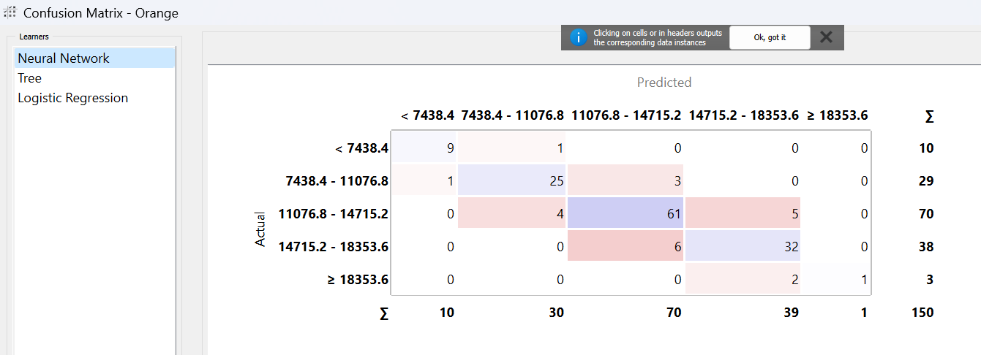
מדדי דיוק לאחר השינוי ברשת נוירנים

Slide 27
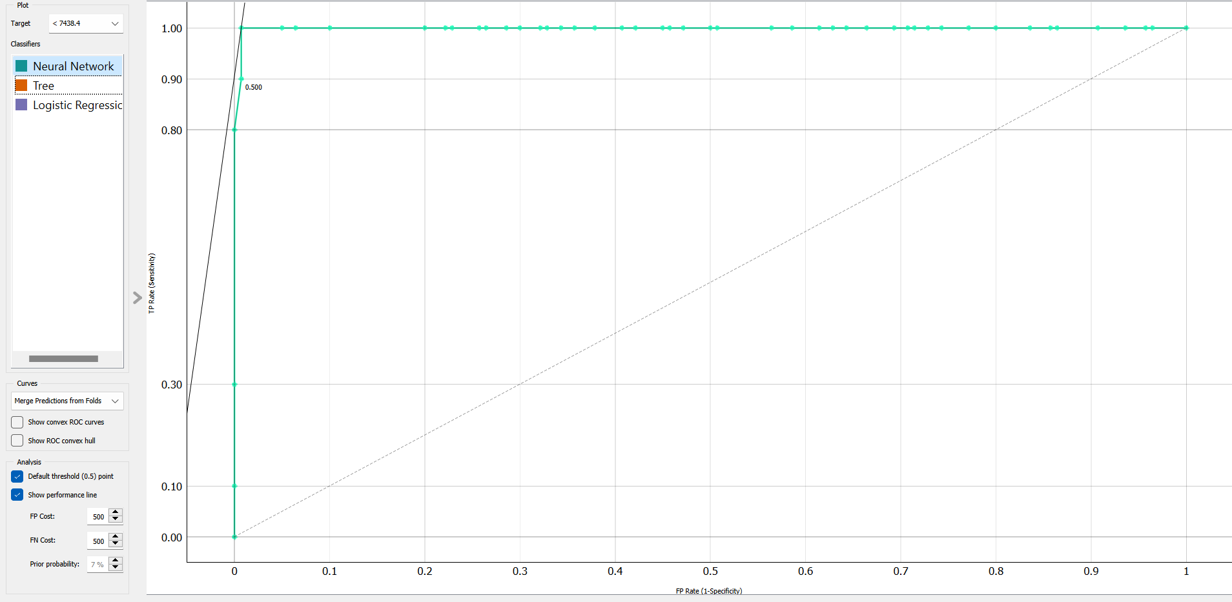
עקומת ROC AUC

Slide 28


Slide 29
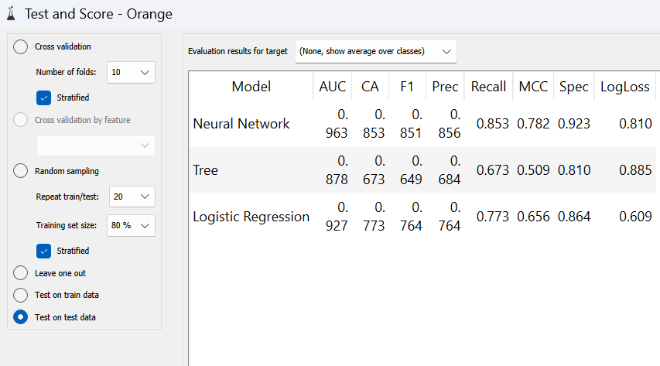

Slide 30
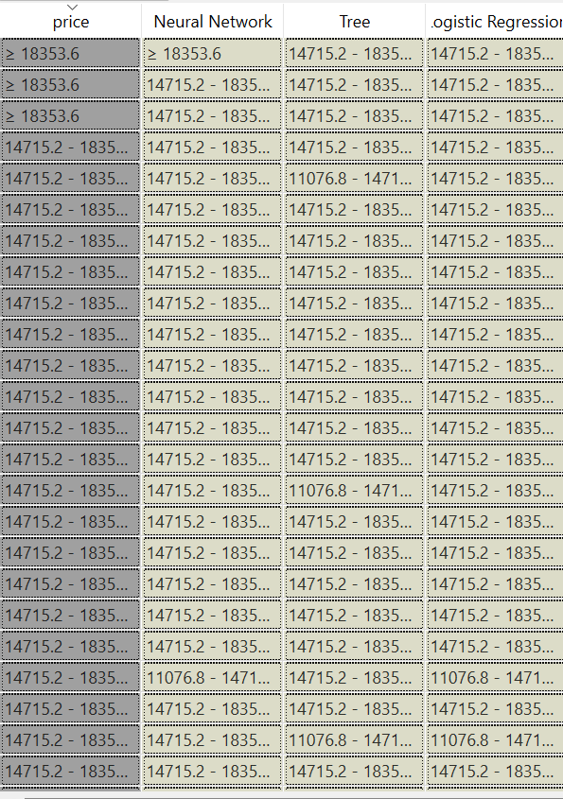

Slide 31
השוואה בין התתי מודלים – טבלה מסכמת
שלב א' - רשת נוירונים | שלב ג' - רשת נוירונים | שלב א' - עץ החלטות | שלב ב' - עץ החלטות | שלב א' - רגרסיה לוגיסטית | מדד
0.984 | 0.987 | 0.884 | 0.878 | 0.928 | AUC
0.883 | 0.892 | 0.675 | 0.673 | 0.775 | דיוק (CA)
0.883 | 0.891 | 0.653 | 0.649 | 0.767 | F1
0.225 | 0.186 | 0.656 | 0.885 | 0.599 | LogLoss
שנת הייצור, דגם המכונית, צבע וקילומטראז' | שנת הייצור, קילומטראז', דגם המכונית, צבע ותיבת הילוכים | שנת הייצור, דגם המכונית, צבע וקילומטראז' | שנת הייצור, דגם המכונית, צבע וקילומטראז' | שנת הייצור, דגם המכונית, צבע וקילומטראז' | חשיבות הפיצ'רים

Slide 32
השוואה בין התתי מודלים - סיכום
השוואת הביצועים:
דיוק (Accuracy): רשת הנוירונים מציגה את התוצאות הגבוהות ביותר בשלבים א' וג', עם שיפור משמעותי לאחר השינוי בשלב ג'.
LogLoss: רשת הנוירונים בשלב ג' מציגה את ה-LogLoss הנמוך ביותר, מה שמצביע על שיפור משמעותי לעומת שלבים א' וב'.
AUC: רשת הנוירונים מובילה בשלב ג' עם הערך הגבוה ביותר.
חשיבות הפיצ'רים:
שלב א' : שנת הייצור, דגם המכונית, צבע וקילומטראז'.
שלב ב' – שינוי מס' מקרים בעץ החלטות: המסקנות נותרות דומות, שנת הייצור הוא הפיצ'ר המוביל, ואחריו דגם המכונית, הקילומטראז' והצבע.
שלב ג' – שינוי מס' רשתות חבויות ברשת הנוירונים: שנת הייצור, קילומטראז', דגם המכונית, צבע ותיבת הילוכים.
מסקנות והמלצות:
רשת נוירונים: לאחר השינויים, רשת הנוירונים מציגה ביצועים משופרים במיוחד בשלב ג'. AUC ודיוק גבוהים יותר ו-LogLoss נמוך יותר מראים על שיפור ניכר.
עץ החלטות: למרות השינויים בשלב ב', לא נראה שיפור משמעותי בביצועים.
רגרסיה לוגיסטית: נותרה יציבה עם ביצועים טובים אך פחות מרשת הנוירונים.
המלצות סופיות:
רשת הנוירונים היא המודל המוביל עם ביצועים משופרים לאחר השינויים בשלב ג'.
נמשיך להשתמש ברשת הנוירונים ולשקול התאמות נוספות לפי הצורך.
נשתמש בעץ ההחלטות ורגרסיה לוגיסטית כמודלים משלימים במקרים בהם רשת הנוירונים אינה מספקת דיוק מספק.

